Slide 1
Análise dos microdados no ENEM
2013, 2015 e 2017
Victor Cortez T. de Oliveira
Rodrigo Sarmento Xavier
ctovictor@gmail.com
rodrigosarmentoxx@gmail.com

Slide 2
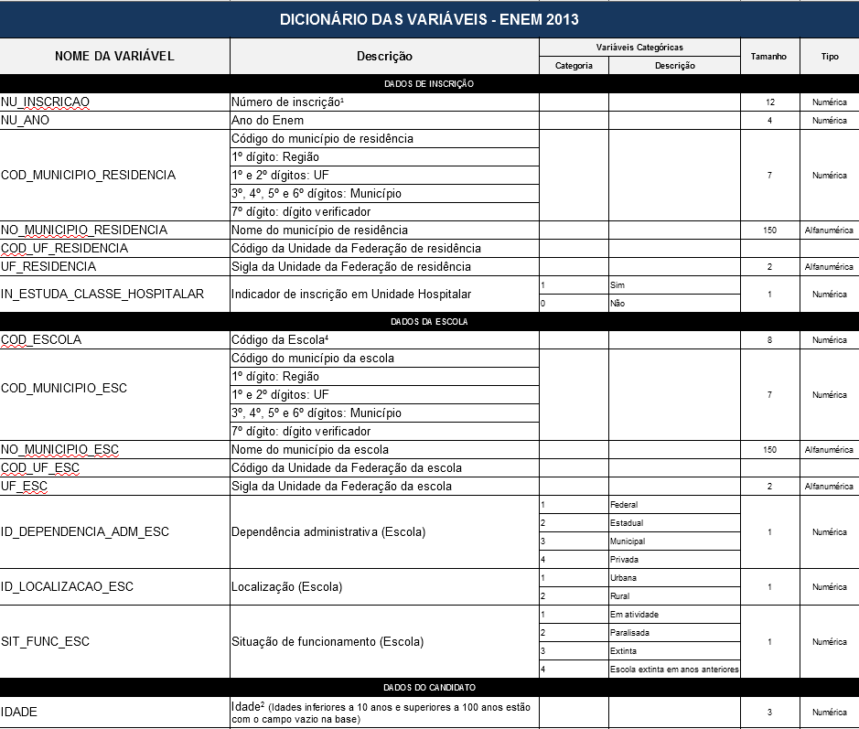
O dataset
Oferecido pelo Instituto Nacional de Estudos e Pesquisas Educacionais (INEP)
Disponível em: http://portal.inep.gov.br/web/guest/microdados
-Aproximadamente 140 colunas de informação a respeito de cada uma das inscrições

Slide 3
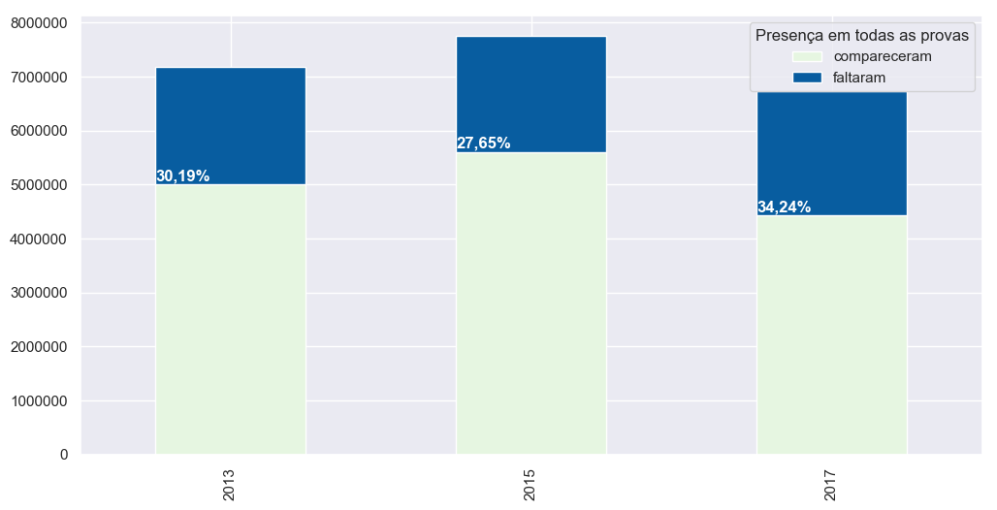
Estatísticas gerais (1)
Quantas pessoas fizeram a prova? Quantos compareceram?

Slide 4
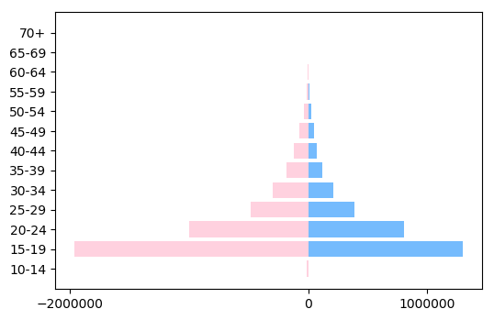
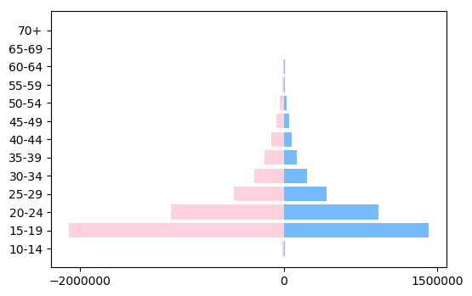
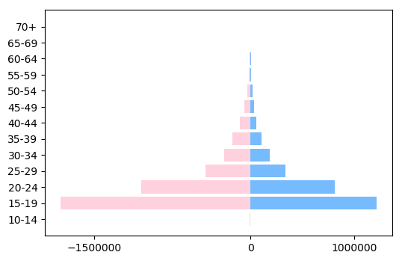
Estatísticas gerais (2)
A demografia dos candidatos é parecida com a nacional? - idade
2013
2015
2017

Slide 5
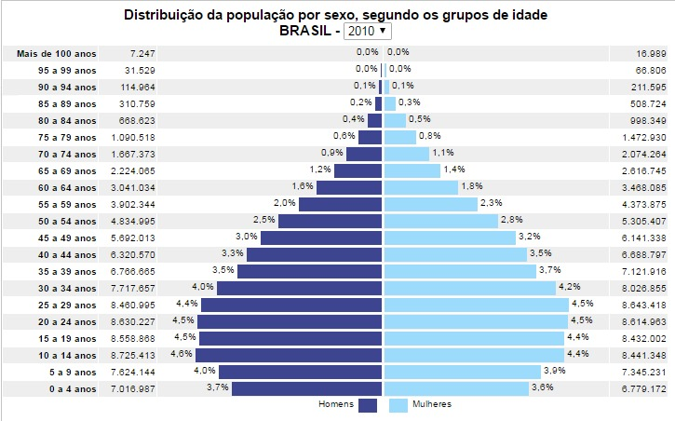
Estatísticas gerais (3)
A demografia dos candidatos é parecida com a nacional? - idade
Fonte: Censo demográfico brasileiro

Slide 6
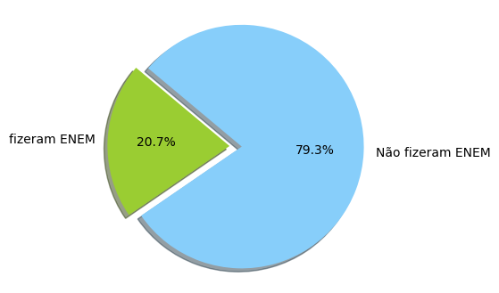
Estatísticas gerais (4)
Dos 16,990,870 de jovens de 15 a 19 anos, 3,517,374 fizeram ENEM em 2015.

Slide 7
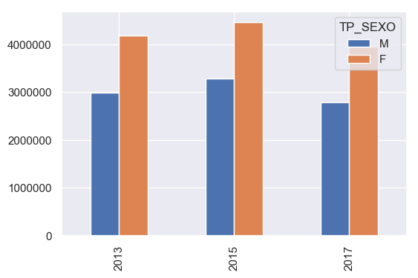
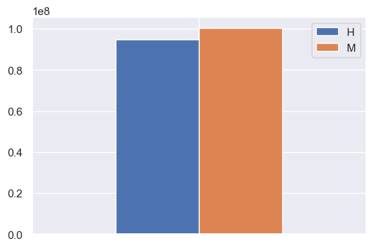
Estatísticas gerais (5)
A demografia dos candidatos é parecida com a nacional? - sexo
3 barplot com M x F enem x 1 brasil
Fonte: Censo demográfico brasileiro
Nacional

Slide 8
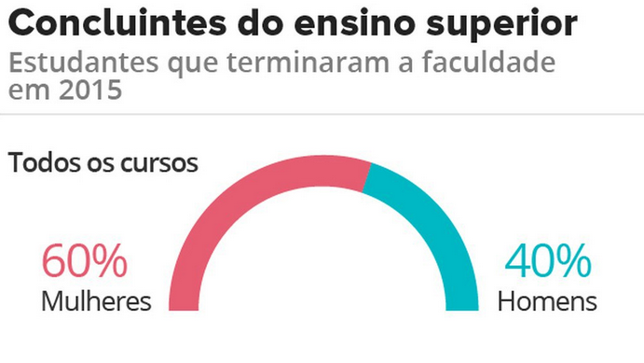
Estatísticas gerais (6)
Tende a continuar a tendência de mais mulheres no ensino superior do que homens
Fonte: G1

Slide 9
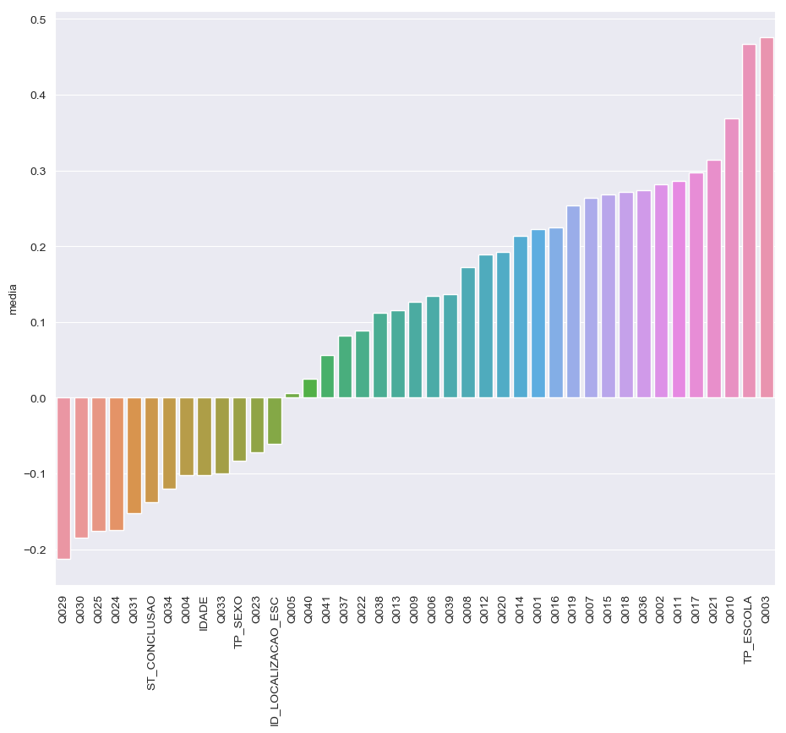
Características que mais afetam a média final (2013)
Q003: Renda familiar
Q010: Computadores em casa
Q021: Banheiros em casa
Q038: Motivo financiamento FIES

Slide 10
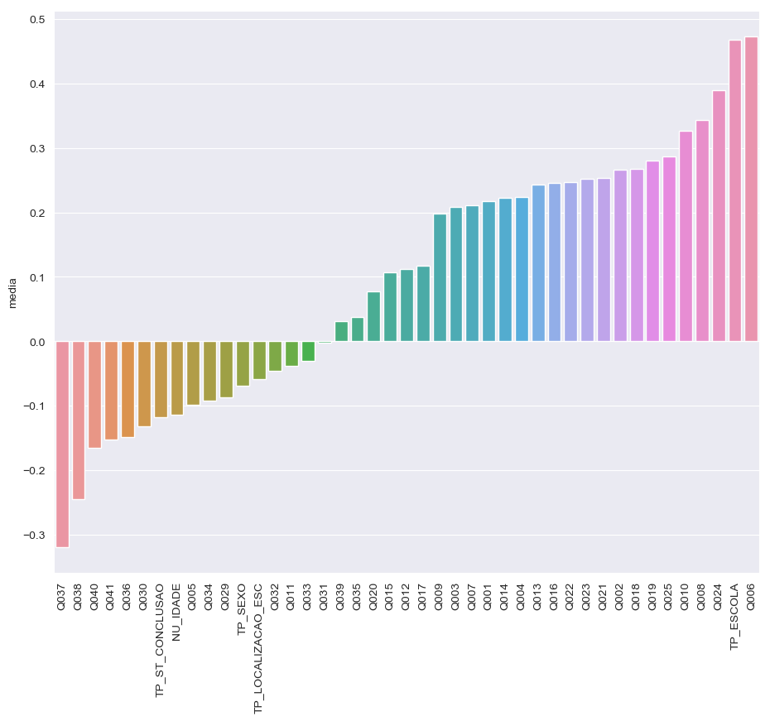
Características que mais afetam a média final (2015)
Q006: Renda familiar
Q024: Computadores em casa
Q008: Banheiros em casa
Q010: Carros em casa
Q002: Escolaridade da mãe
Q037: Motivo bolsa de estudos
Q038: Motivo financiamento FIES

Slide 11
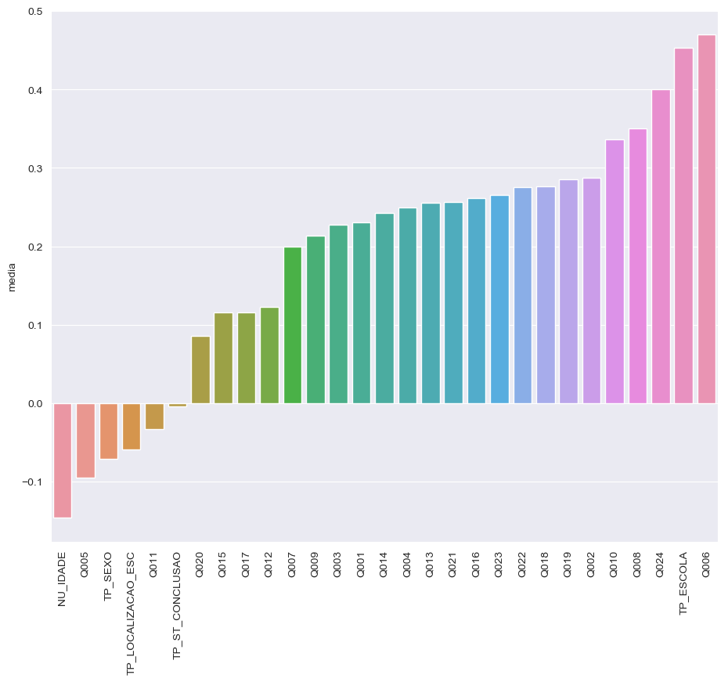
Características que mais afetam a média final (2017)
Q006: Renda familiar
Q024: Computadores em casa
Q008: Banheiros em casa
Q010: Carros em casa
Q002: Escolaridade da mãe

Slide 12
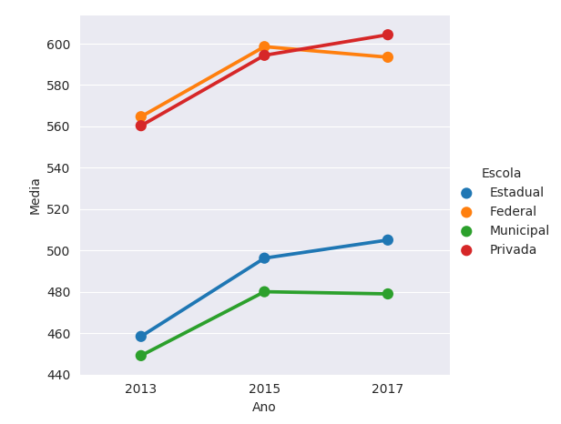
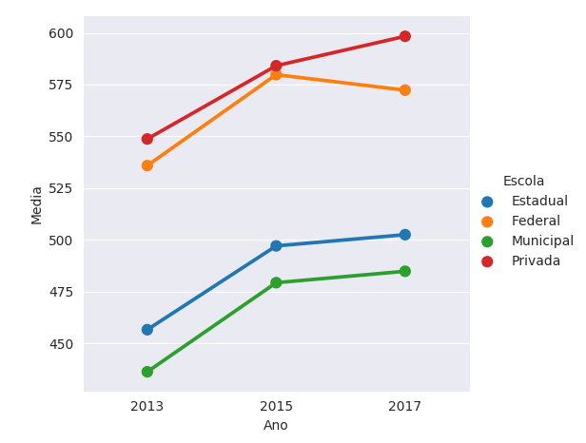
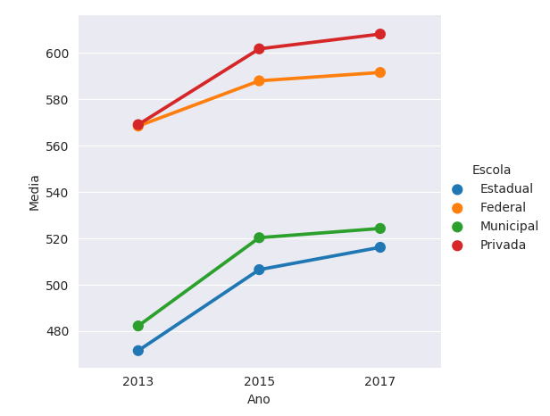
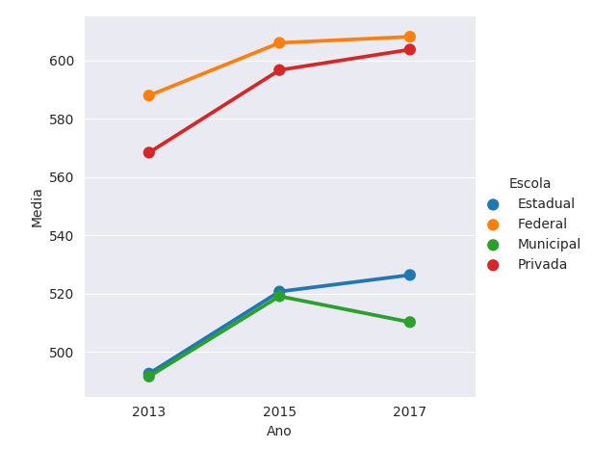
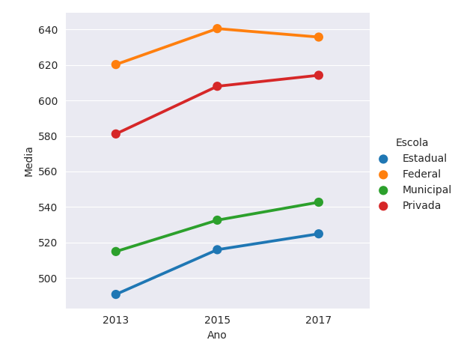
Performance ao longo do tempo por tipo de escola
Nordeste
Norte
Centro Oeste
Sul
Sudeste

Slide 13
